Slide 1
Instagram
6조 이승연, 어정우

Slide 2
목차
01 주제
02 메뉴 구성
03 역할 분담
04 화면 설계
05 DB 설계

Slide 3
01 주제
Instagram

Slide 4
02 메뉴 구성
1. 회원가입
2. 로그인
3. 전체 피드
1) 게시글 조회/수정/삭제
2) 댓글 생성/조회/수정/삭제
3) 게시글 좋아요
4. 게시글 작성
5. 내 피드
1) 내 게시글 조회
2) 내 정보 수정

Slide 5
03 역할 분담(나중에 위랑 합침(?))
1. 이승연
전체 피드
게시글 작성
내 피드 - 내 게시글 조회
2. 어정우
회원가입
로그인
내 피드 – 내 정보 수정

Slide 6
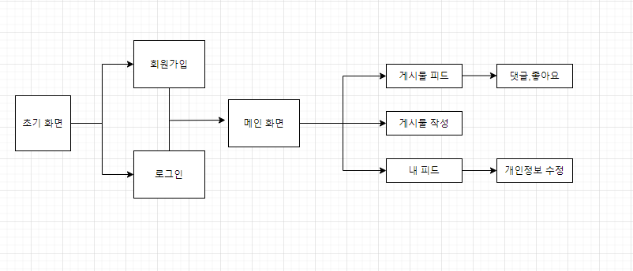
04 화면 설계 - 1

Slide 7
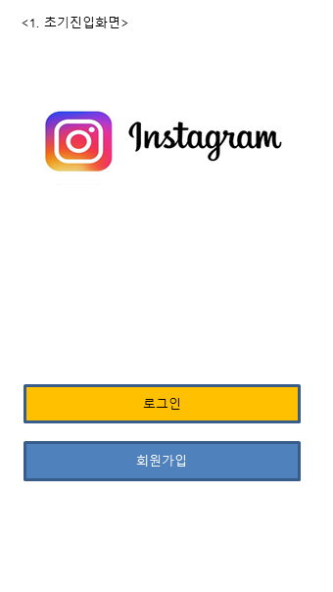
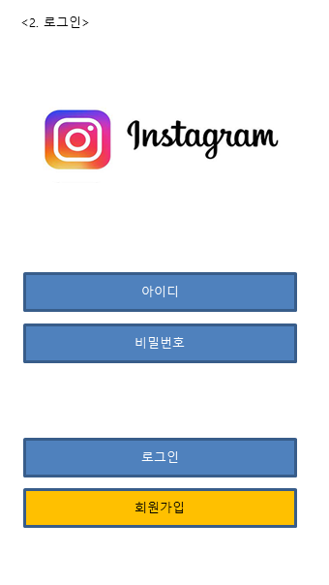
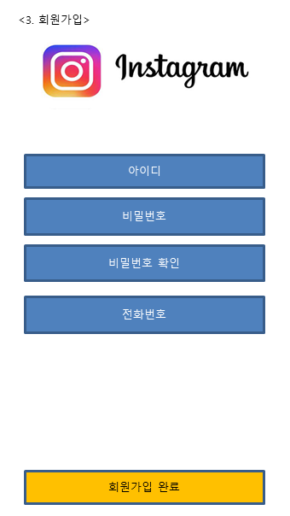
04 화면 설계 - 2

Slide 8
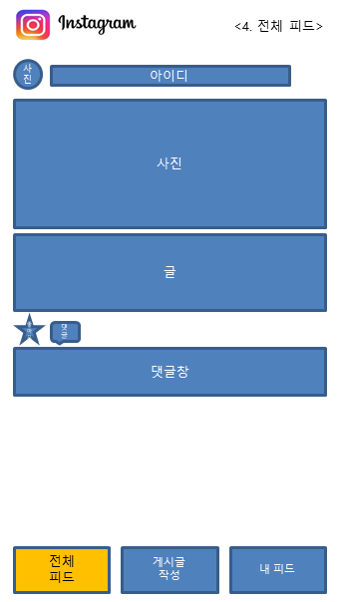
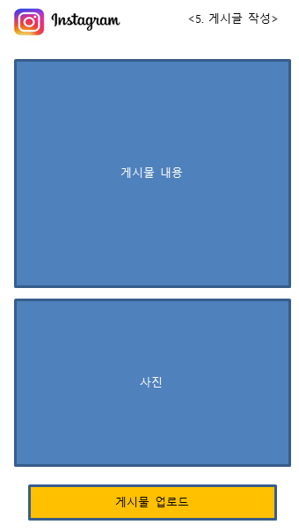
04 화면 설계 - 3

Slide 9
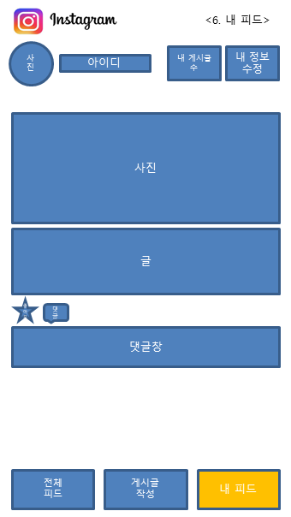
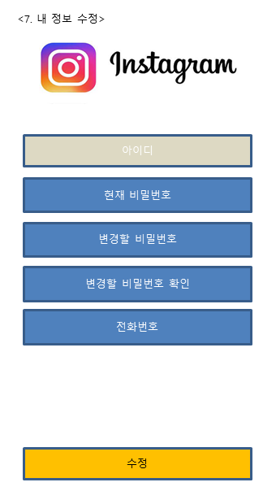
04 화면 설계 - 4

Slide 10
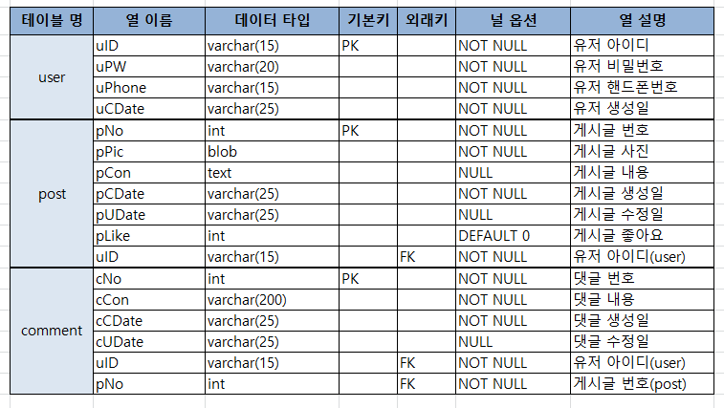
05 테이블 설계

